Slide 1

블루투스 이어폰 보안
[ 15조 ]
김민지
이지은
정예원

Slide 2
목차
1. 블루투스 이어폰 소개
2. 각 블루투스 이어폰의 AI 인공지능 호출방법
3. 문제점
4. 보안방법1 [지문인식]
5. 보안방법2 [터치패드 노크방식]

Slide 3

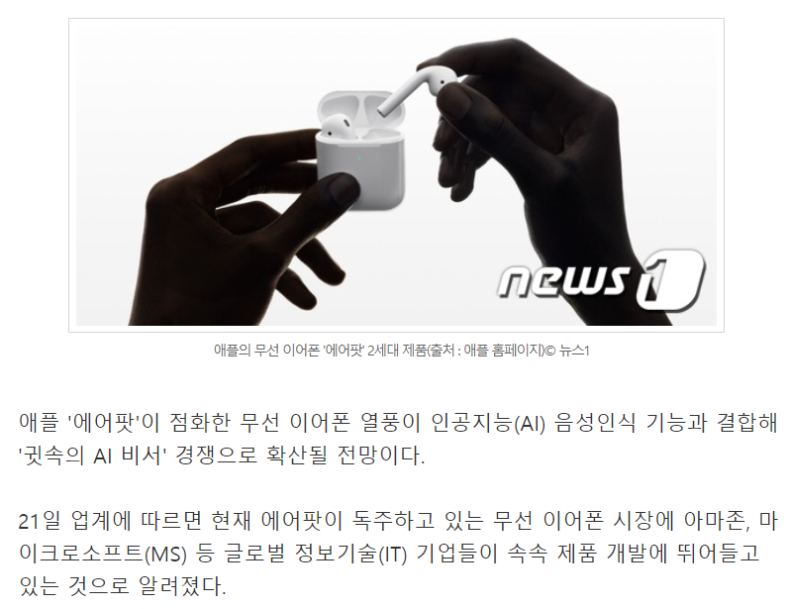
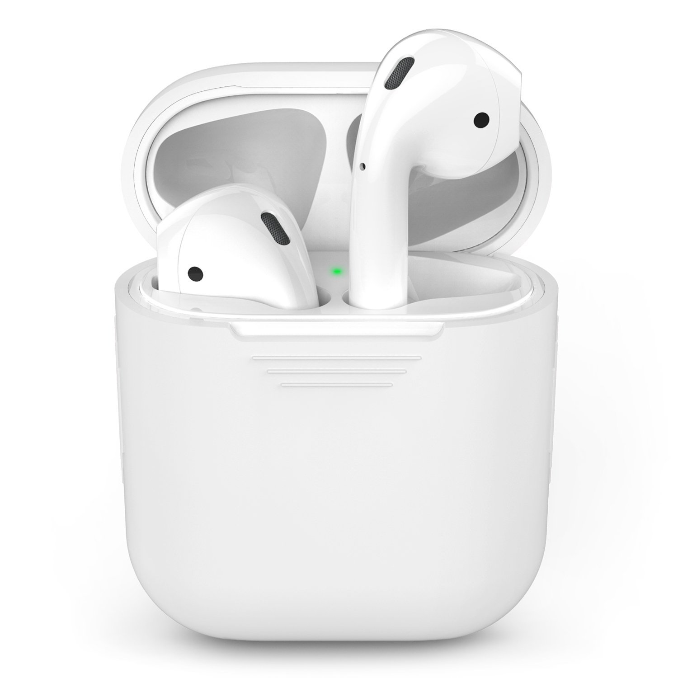
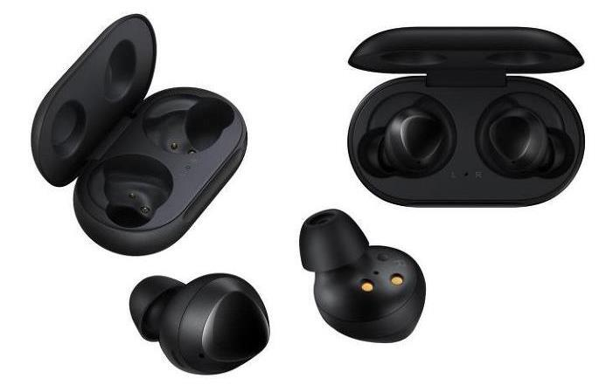
블루투스 이어폰
에어팟
갤럭시 버즈
선을 없애고 블루투스를 이용해
핸드폰 등의 기기와 연결하여
사용하는 이어폰
음악감상, 통화, AI 음성인식 등의 기능
최근 들어 블루투스 이어폰의
사용률이 증가하는 추세

Slide 4
AI 인공지능 호출 방법
길게 터치
에어팟
두 번 터치
갤럭시 버즈
빅스비 호출
시리 호출
실행 명령
(ex.엄마한테 전화해줘)
실행 명령
(ex.엄마한테 전화해줘)
본인이 설정한
암호를 말함
실행
보안
보안
실행

Slide 5
문제점
에어팟
보안이 없으므로
핸드폰의 주인이
아닌 사람이 핸드폰의 비밀번호를 모르더라도 마음대로 핸드폰을
실행시킬 수 있음
암호를 소리내어
말하기 때문에
암호 유출 가능성이 큼
갤럭시 버즈
주변의 소음이
많을 시 암호를
제대로 인식하지 못함
설정해둔 암호 제시
보안

Slide 6

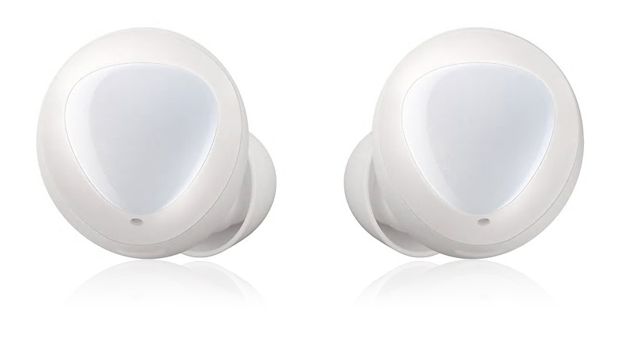

보안방법1-지문인식
지문인식
센서 장착
터치로 AI 호출
새로운 보안
본인의 지문을 등록하여
지문인식을
통해 명령을
실행할 수
있도록 함
기존 방식
설정한 암호를 직접 말함
실행 명령
(ex.엄마한테 전화해줘)
지문인식
실행

Slide 7

보안방법2-터치패드 노크방식
터치로 AI 호출
모스부호와 비슷한
자신만의 노크패턴을 생성
터치패드
Ex)
실행 명령
(ex.엄마한테 전화해줘)
2초
1초
1초
2초
다양한
노크패턴
생성 가능
터치패드
노크
실행

Slide 8



기대효과
말로 암호를 풀 때보다 오류날 확률이 줄어든다.
암호 유출 가능성이 줄어들어
다른 사람의 핸드폰을 마음대로 조작 할 수 없다.
핸드폰 잠금 해제를 편리하게 할 수 있다.

Slide 9
출처
http://news1.kr/articles/?3602414
https://search.shopping.naver.com/detail/detail.nhn?nv_mid=17917923062&frm=NVSCIMG&query=%EA%B0%A4%EB%9F%AD%EC%8B%9C%20%EB%B2%84%EC%A6%88&NaPm=ct%3Djw66d040%7Cci%3D57bddf71591e094b614e8a01defd3420a4566c8b%7Ctr%3Dimg%7Csn%3D95694%7Chk%3D9d1fb0e9abef1e970968ba0162566f9445776e43
https://search.naver.com/search.naver?sm=tab_hty.top&where=image&query=%EC%97%90%EC%96%B4%ED%8C%9F&oquery=dpdvkt&tqi=UMXY6spVuEVsscEpQjlssssstJs-295751#imgId=nshopping2317841063_982182579&vType=rollout

Slide 10
감사합니다 :)
Q&A

